Slide 1
Ｇａｍｅ開発指南書８
ActionＧａｍｅ開発
Stageを作る

Slide 2
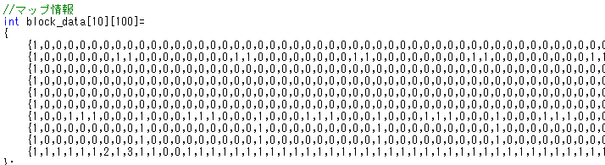
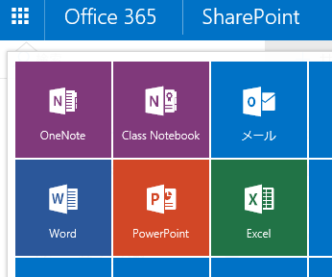

・仮Stageから本Stageへの変更
仮Stageをそろそろしっかりと作り上げましょう。この配列の要素を手作業で変更していくモノ一つの手ですが、見ずらいので
別のsoftで作りましょう。（この配列の要素をvisual的に誰でもさわりやすいToulを作るもの一つの手ですが）
配列のようなVisualで触る機会が多いsoftとして、ExcelでStageMapを作りましょう。それでは、Excelを起動してください。
無いならOffice365
Versionは何でもよい
基本的に使い方は同じ
PCにExcelが無い場合は、学校でInstallやOffice365のExcelを使いましょう。

Slide 3
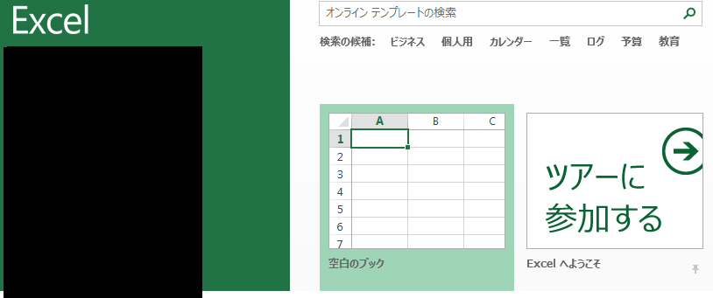
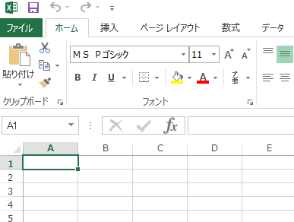
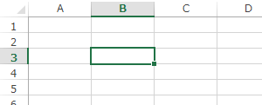
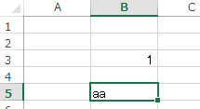
・Excelを使ってStageを作る
「空白のブック」をClick
Excelのsheetが出てくる
行を数字、列を英字で表示されています。
数字や文字を入れる事ができる。一つ一つの枠をcellと言います。
Cellにmouseを合わせてClickし、KeyBoardで数字や文字を打つとそのcellに
入力できます。入力したらEnterKeyで確定です。
また、Cellを選択して、keyboardのDeleteKeyでcellの中身を削除できます。

Slide 4
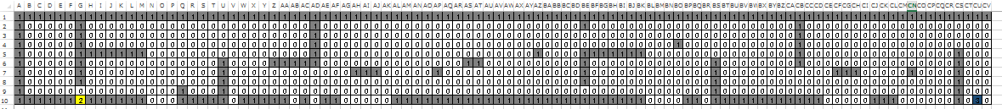



・今から下図の用にExcelでStageを作る
１を入力すると鼠色になり、２を入力すると黄色、３を入力すると青色となる設定をしています。
色があるとStageの全体がわかりやすいので、配列を直にいじるよりはるかにやりやすい。
・cellを縮める
ﾄﾞﾗｯｸ
Aあたりを押してAからBまでをdragｓする。
CとDの間の線を押して、Cを枠を上図のようになるまで横にdragする
Cellの間隔が縮まる
AX（50）まで繰り返しましょう。一気にやってもいいですが、少しずつするほうが良いと思います。

Slide 5
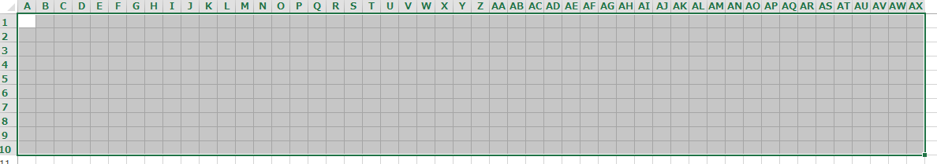
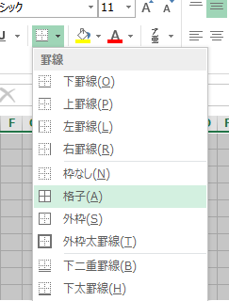
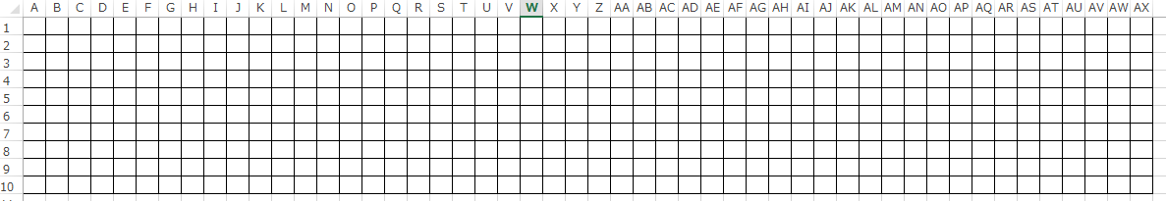
・Cellが見えずらいので、黒くする
（1、A）～（10、AX）をStage用のCellにしたいのですが、鼠色で薄いのでわかりにくいです。なので、Cellの線を濃くします。
ここをclick
（1、A）～（10、AX）までをdragします。
格子をclick
Dragした場所が、Cellの線がはっきり見えてわかりやすい
格子状になります。
・続いて、cellを0で埋めてみましょう。
cellを一つ一つ0押していくのは手間がかかるので簡単な方法で埋めてみましょう。

Slide 6
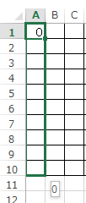
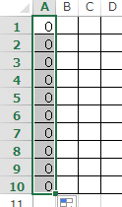
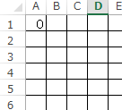

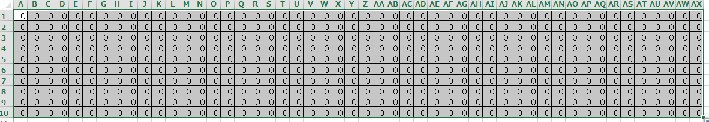
・dragでcellを0で埋める
(1,A)に0を入力
Cellをclickすると、緑の枠が出る
赤い矢印の場所を押して、下に
Dragさせると
Drag下方向に緑の枠が伸びます
0が各cellにcopyされます
AXまで緑の枠を伸ばして、離すとA１～A１０のcellがAXまでのcellにcopyされる。
次に、１～10をdragして赤い矢印
の場所押して右にdrag

Slide 7


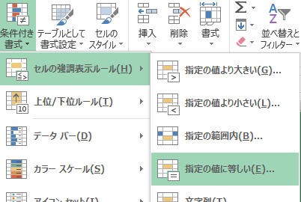
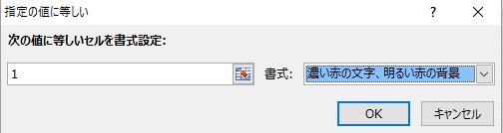
・１を入力すると鼠色、２を入力すると黄色、３を入力すると青が付加されるようにする。
設定しないと１を入力しても何も色の変化がない。
数字だけだとわかりずらい。
入力した値によってcellの色を変化させてみよう
Stageとなるcellを全て囲む
条件付き書式をclick
１を入力
ここをclick
「セルの強調表示ルール」→「指定の値に等しい」をclick
次のpageに続きます

Slide 8
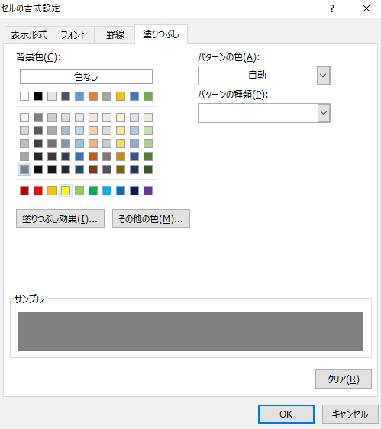
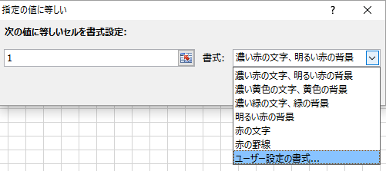
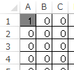
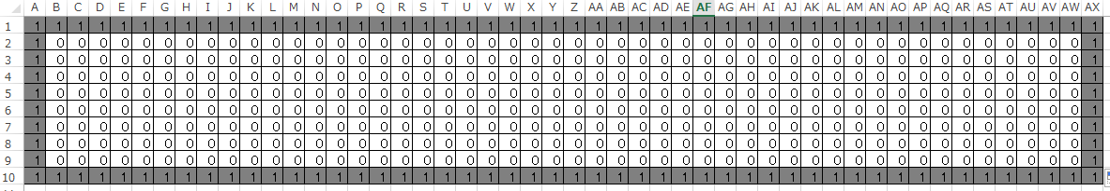
・続き
鼠色を選択
「ユーザー設定の書式」をclick
click
選択した枠では、１を入れると鼠色が付加される
これ以降、１を入力すると鼠色になる。0を埋め尽くしたように１もdragで囲ってみてください。

Slide 9
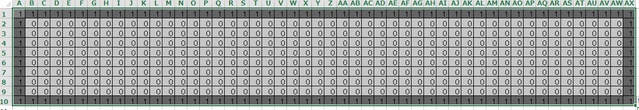
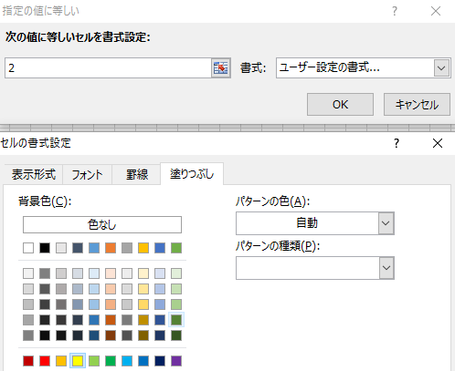
・２で黄色と３で青もやってみる
Stageをdrag
２を入力
「同じように、指定した値に等しい」をclick
ここをclick
黄色をclick
これで、２はOKすれば、完了です。 続いて、上記と同じ工程で、３に対して青色が付加できるようにしてあげましょう。
入力を間違えた時は、Missした時は次のpageを見てみよう！

Slide 10
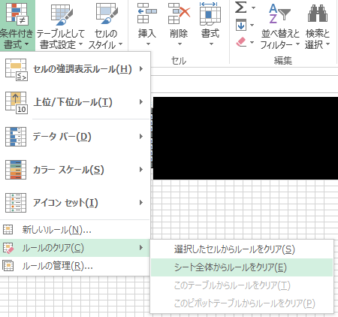
・もしも、条件付き書式の設定にMissした時は・・・。
ここで、選択したcellかsheet単位で破棄することが
できます。
Missしたらしましょう。成功してたら覚えておくだけで良いです。

Slide 11
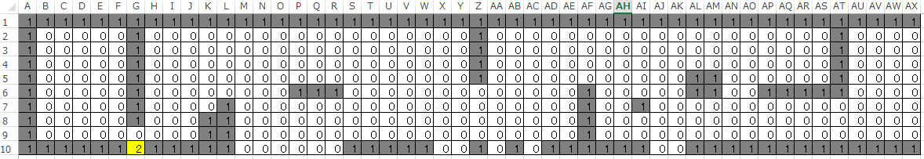
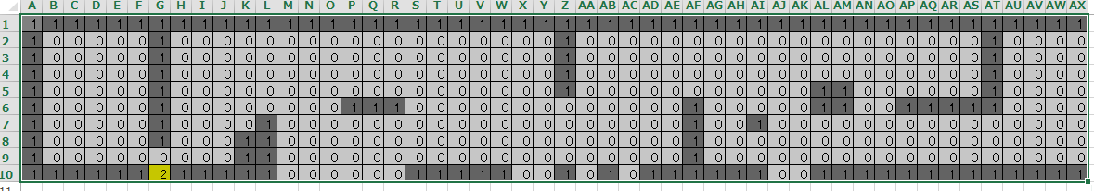
・Stageを作る
cellは縦10個横50個しかないので前半のStage作りましょう。Imageが掴めない場合は下を参考にしましょう。
startblock
・後半戦を作る
残りの50～100個分を作るのに先ほどの工程をするのも面倒なのでコピペします。
後半は後で作成
Stageのcellをdragして、Ctrl+Cでcopy
続きます。

Slide 12

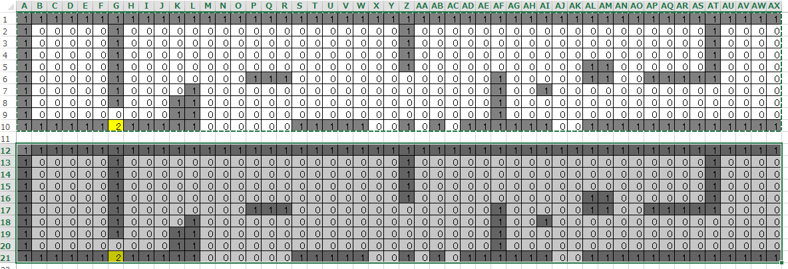
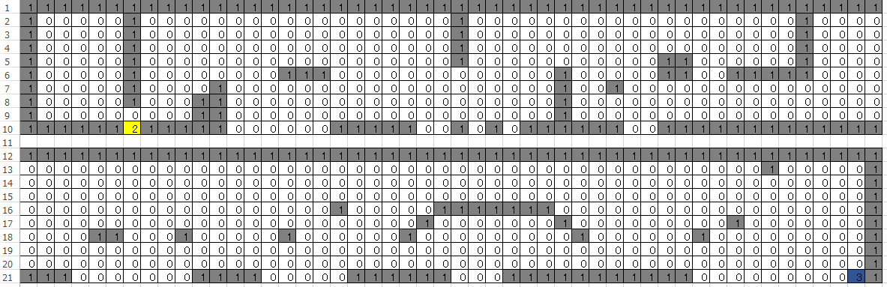
・続き
Paste先をcell（A,12）にします。 （A,12） をclickして、Ctrl+Vでpaste
真下に、cellに同じdataを張り付けました。
Copy元の枠がチカチカしてのは、 copy元を表現しています。
Ctrl+Dで消えると思います。
手作業でいい感じの
後半の内容を作り上げます。

Slide 13
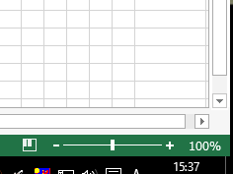
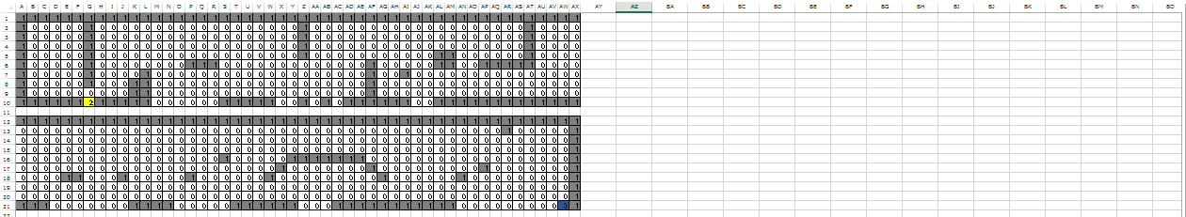
・前半戦と後半戦をくっつける
前半戦と後半戦をくっつけると全体が見えずらいのsheetを引いてみたいと思います。
ここのbarをminus方向に50％ぐらいになるまでdrag
見えるsheetの範囲は広くなるが、個々のcellが小さくなるので注意。
続きます。

Slide 14
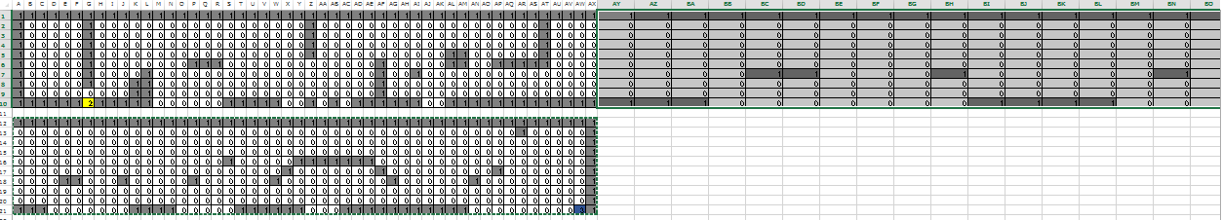
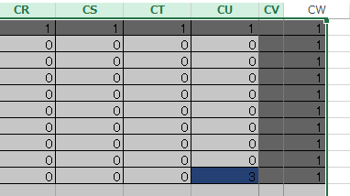
・続き
コピペ
後半戦の内容copyして、前半戦のStageの横でpaste。当然、cellの大きさが違うのでcellを小さくしてあげましょう。
A～Stageの末端までdragします。
Windowの先まで行くと自動的にscrollしてくれる
CVとCWの枠線を押して、cellを正方形になるように、左にdragしましょう。

Slide 15
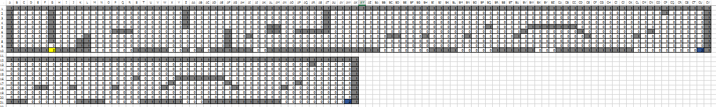
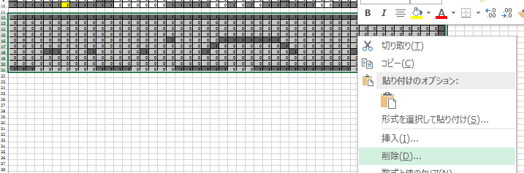
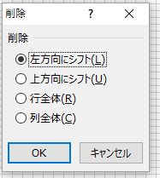
・sheetを大きさを設定して、windowの枠に収めるような感じにする
下の部分にある後半戦のdataは破棄しましょう。
後は削除する方向を選んで
OKを押しましょう
破棄するcellをdragして囲んでから、マウスの左buttonをclickして、削除をclickしてください

Slide 16

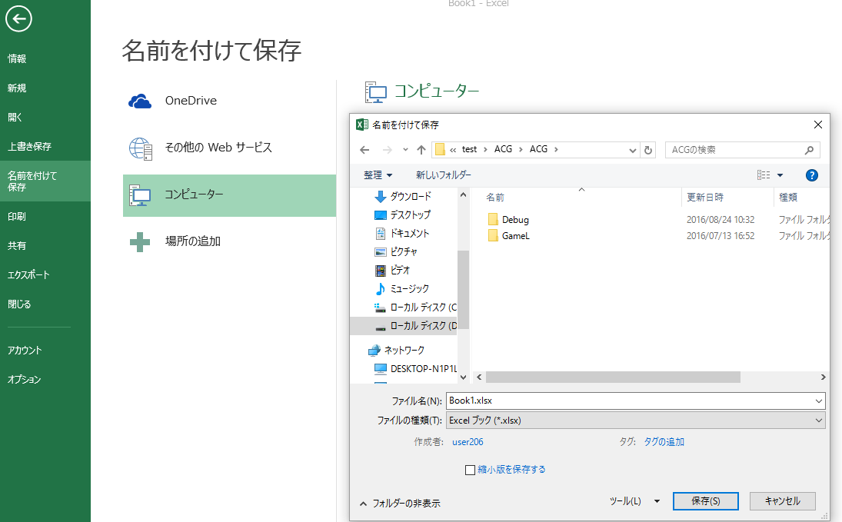
・ExcelDataを保存する
作成したExcelDataを保存したいと思います。ここで保存する形式は、通常のExcel形式（更新用）とCSV形式です。
CSV形式とはcell単位を「 , 」で囲っただけのtextです。TextDataはただの文字列なのでprogramで読み込む時
非常に楽です。
それでは、Excel形式とCSV形式で保存しましょう。
左上の「ファイル」を
click
「名前を付けて保存」→「コンピュータ」で、ACGのfolderに選択して保存しましょう。

Slide 17
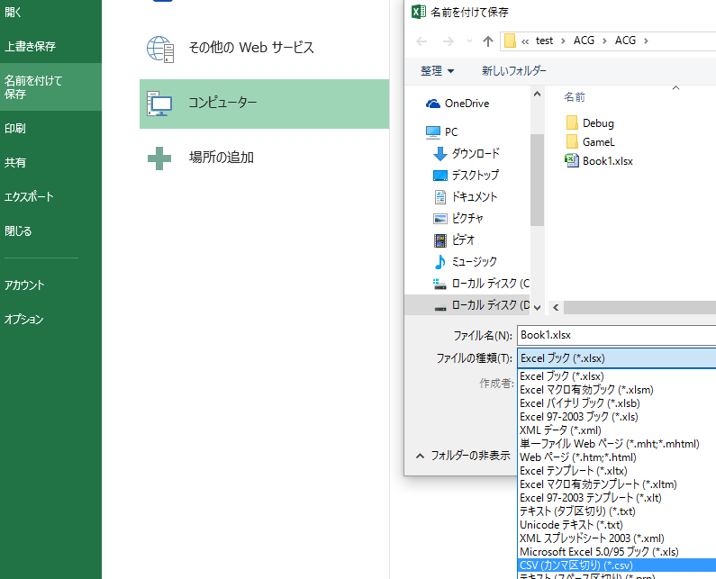
・続いて、CSV形式で保存
先ほどと、同じ場所で保存してください。
保存時になんか聞いてきますので「はい」
を選択。
また、保存したらExcelを終了してください。
終了時に保存したのにまた保存しますか？
と聞いてくるので「いいえ」を選択してくだ
さい。
名前を付けて保存を再度行います。
ここで、「ファイルの種類」をCSVにします。

Slide 18
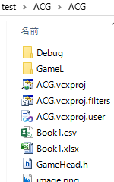
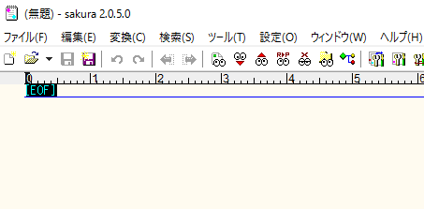

・保存はしっかりとできたかを確認
folderにBook1のcsv形式とxlsx(Excel)形式があればOKです。もし違うところに保存した場合はこちらに移してください。
・Book1.csvをprogramで読み込むために、問題が一つ・・・。
Book1.csvを読み込むprogramを読み込むのですが、 Book1.csvの文字Setが何を使ってるのかわからないので、文字Setを
Unicodeに設定しないといけません。文字setと変更は「サクラエディタ」で行います。
このFreeSoftの「サクラエディタ」は通常の「メモ帳」より高度Softなのでなんと文字Setの変更できます。それでは、「サクラエ
ディタ」を開いてください。
Clickするとこのようなwindowが出てくる
もし、PCに「サクラエディタ」が無いのであれば、Internetからdownloadしてください。Freeですからお金はかかりません。

Slide 19
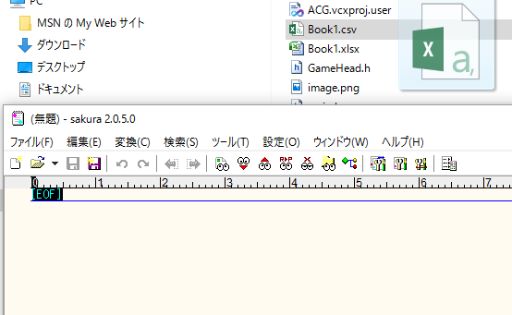
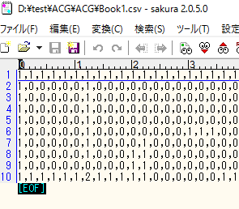
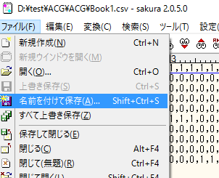
・Book1.csvを「サクラエディタ」に持っていく
Book1.csvをdragして、サクラエディタのwindowで離す。
Dragしたら、内容が展開されます。
・Unicodeで保存する
「ファイル」→「名前を付けて保存」をclick
続きます。

Slide 20
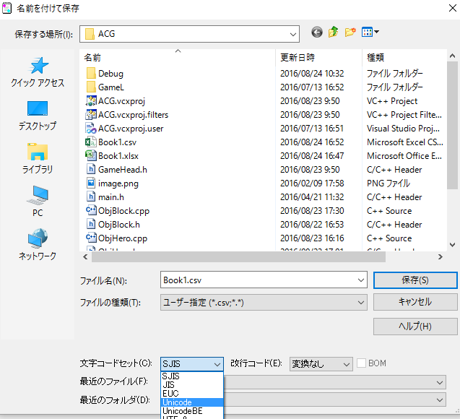
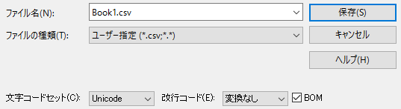
・文字CodeSetをUnicodeにする。
「文字コードセット」をUnicodeにします。
BOMに☑がついてる事を確認してから保存しましょう。
これで、programでの読み込み時に不具合は発生しません

